Slide 1



Notes:
AAAAARON

Slide 2
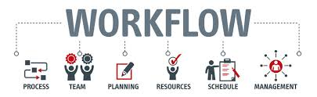
Notes:
Aron
Arbetstider 09:30 - 16:30 varje dag
För blogg så mycket som möjligt
Dela upp arbete
Sitta mycket med Azure tillsammans
Namngivelsekonvention

Slide 3

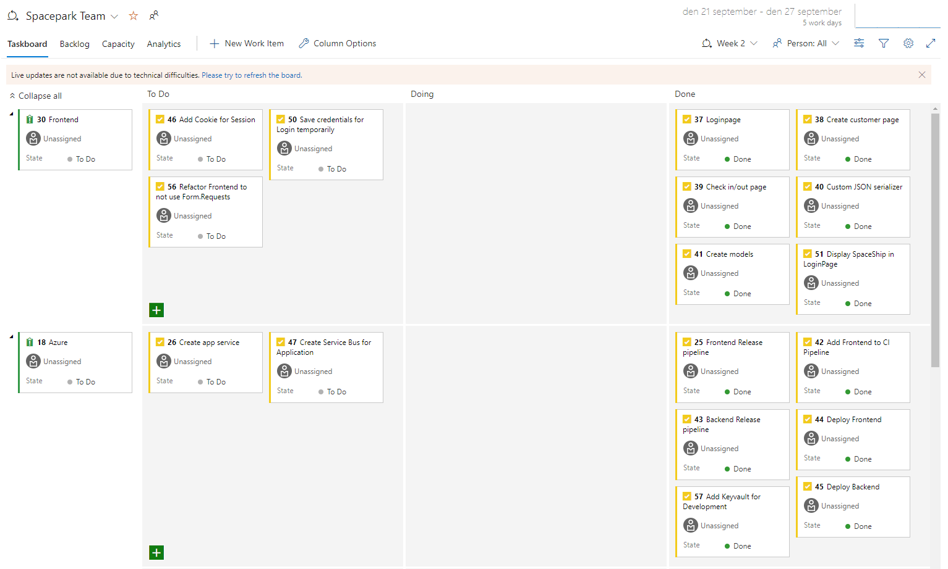
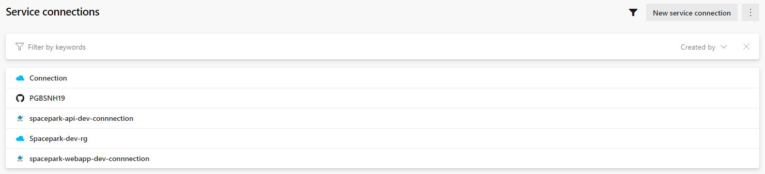
Notes:
Aron
Boards
Tasks
Sprint
Service Principal

Slide 4
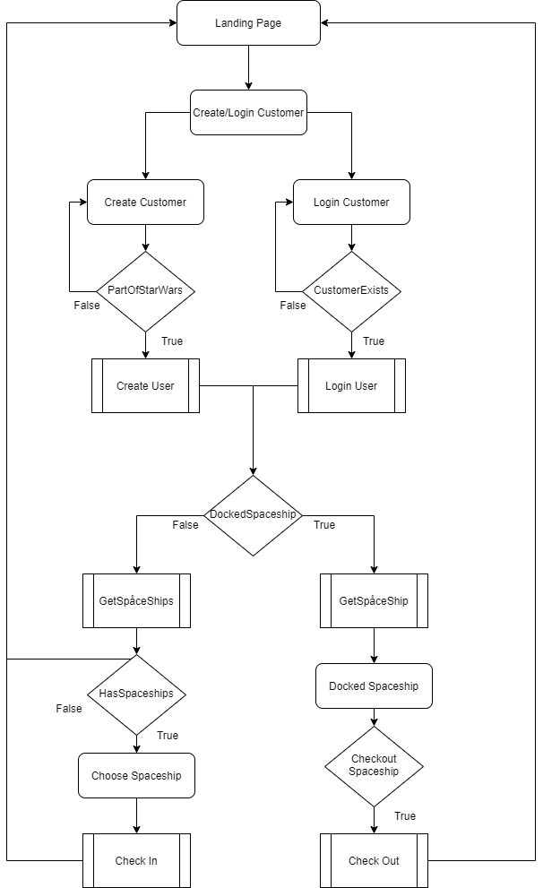

Notes:
Aron
En representation för hela web appen

Slide 5
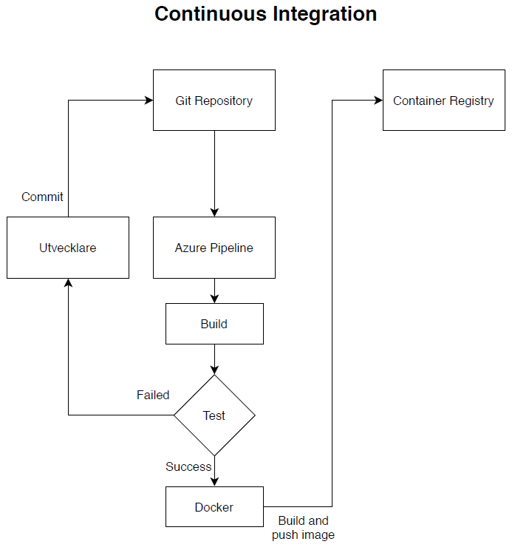
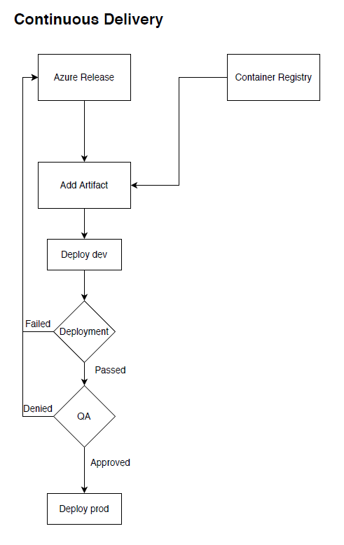
Notes:
Aron
Grundläggande planering för hur vi tänkte att vi skulle göra CI/CD

Slide 6
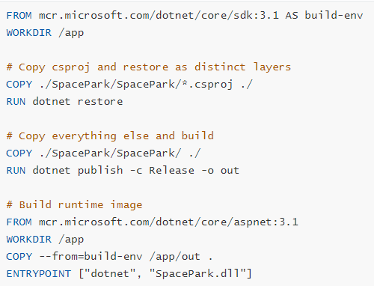
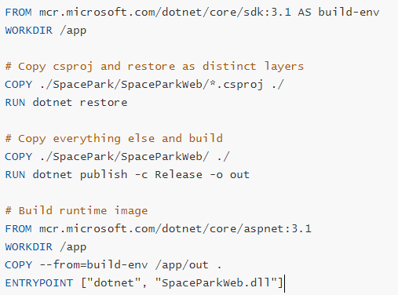

Notes:
Aron

Slide 7
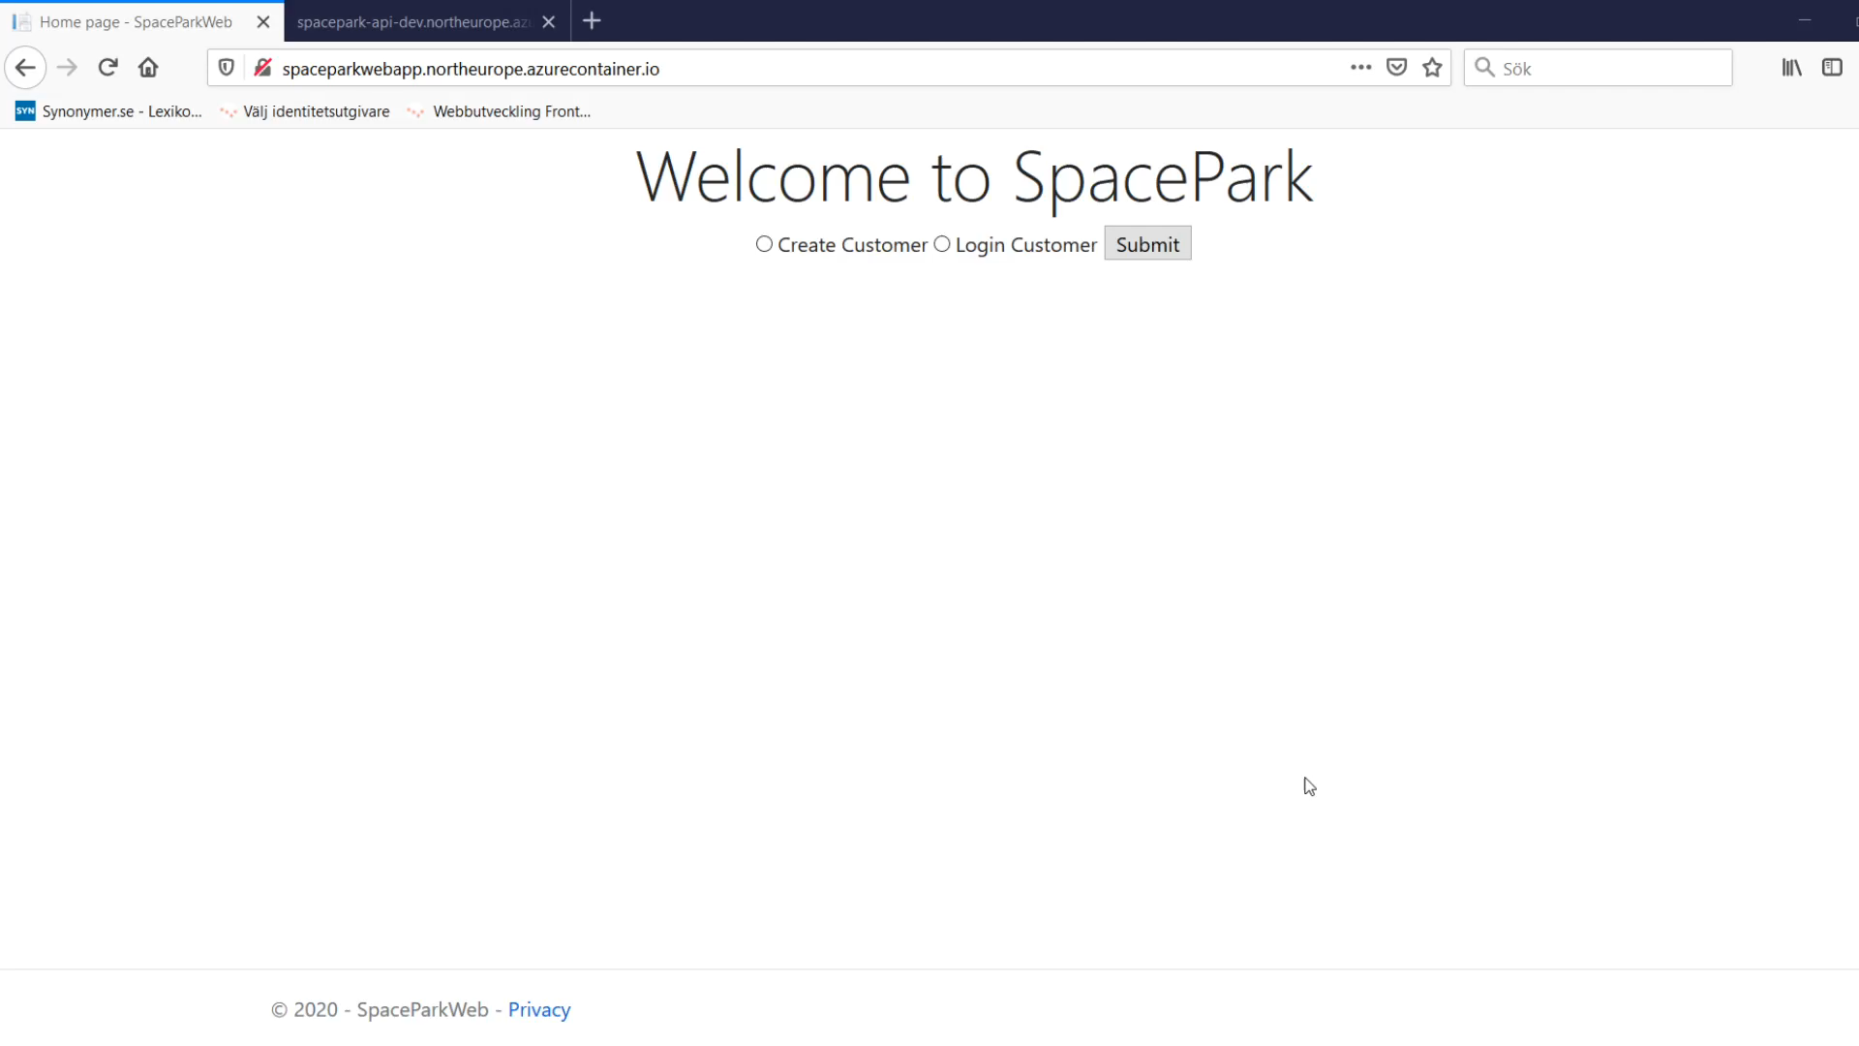

Slide 8

Resultat
Notes:
Anton

Slide 9



Mer fokus på planering
Notes:
Vi började med sprint -> körde egentligen löpande blogg bara
Blev mycket att 3 kollade på en som streamade
Mycket olika dokumentations-dokument som var lite krångliga att sammanföra

Slide 10



Gör det enkelt, gör rätt från början
Notes:
Fokus var ju inte på koden, vi tar ett färdigt - blev inte smidigt
Tog nog längre tid

Slide 11

Problem med RazorPages
Svårt med hur objekt ska flyttas mellan sidor
Dolda variabler
Sessioner/Cookies
Nytt men lärorikt
Notes:
Lösningen var att man kunde skicka med doda variable via Forms

Slide 12
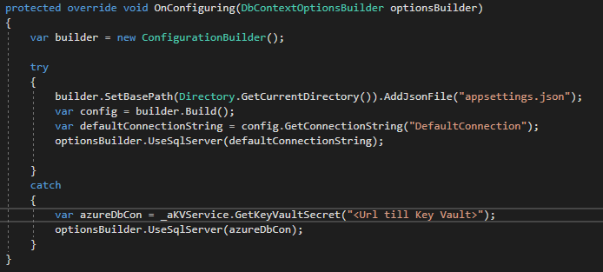

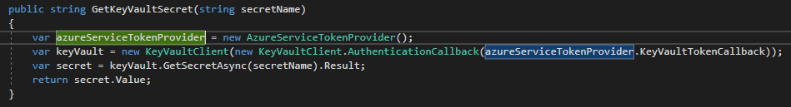
Azure Key Vault
Notes:
Ted:
Vi hade problem länge

Slide 13
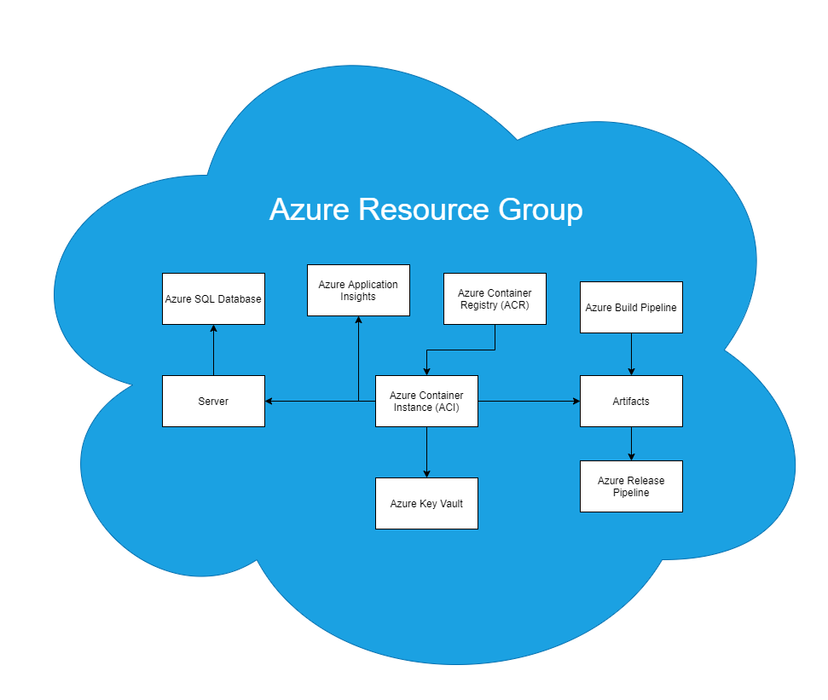
Notes:
Anton
Detta prepresenterar egentligen hela resurs-strukturen på azure.
Varför valde vi dessa
Detta är mer slutgiltligt

Slide 14

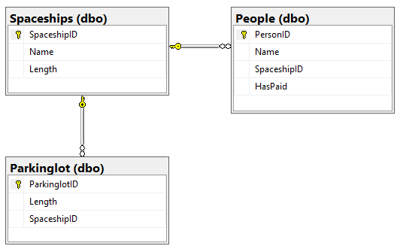
Databas
Serverless SQL
Skapades tidigt
Realtions- vs. Dokumentsdatabas
Problemfritt – Tills Key Valut
Notes:
Benjamin

Slide 15
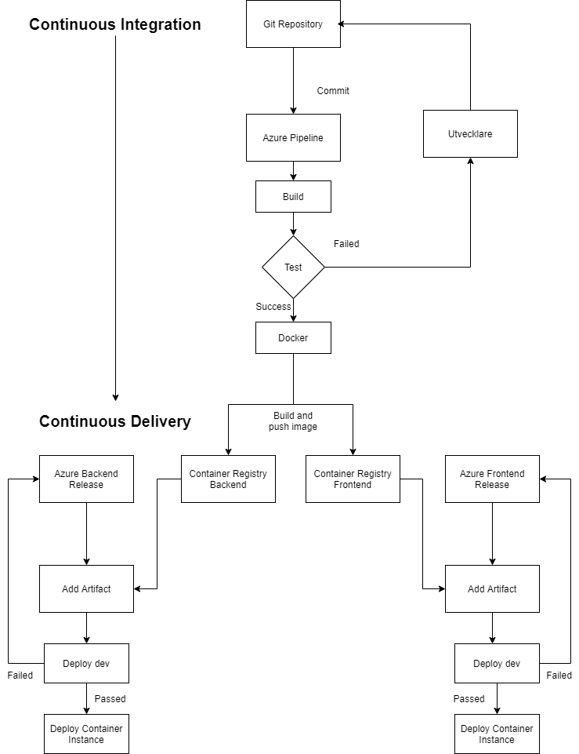
Flödet från början till slut
Notes:
Benjamin
Sparar två olika images I olika Container Registry
Två separate release pipelines för front-/backend
Så här tänkte vi från början

Slide 16

Pipelines Förbättrad
Build pipeline för både front-/backend
Från MVC till API
Två repositorys/ branches och två pipelines
Notes:
Benjamin
En build pipeline för bade frontend och backend
Detta för att vi fastnade I MVC-tänket vi hade från början
Egentligen borde man ha två separate pipelines
Olika branches eller Git-repon

Slide 17

Service Bus
Notes:
Anton
Hade varit kul att implementera om man haft tid
Kvitto, betalning via tjänst I vårt fall

Slide 18
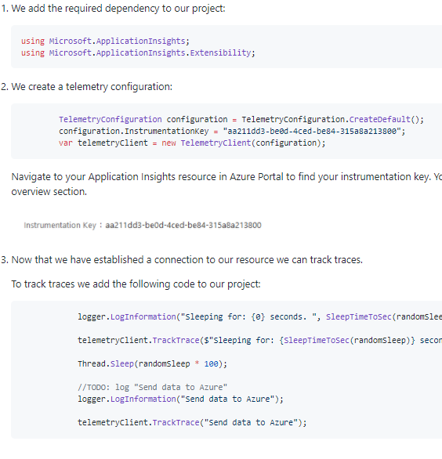

Notes:
Benjamin
Vi implementerar loggning lokalt men inte via insights – dåligt med tid.
Något som man skulle velat lära sig mer om eftersom att det är så viktigt.
Egentligen inte speciellt svårt att implementera

Slide 19


Vi klarade det!
Notes:
Det var kul att äntligen kunna komma in på azure och se att alla delar av solution fungerade.
Tack för oss!

